Slide 1
Programmierpraktikum C und C++
Feedback und Warm Up

Slide 2
Block 1

Slide 3
Tag 1-Nachmittag: Anmerkungen
Am Ende des Tages bitte…
… nur abmelden, nicht den PC ausschalten.
… Ergebnisse sichern – wir können leider für nichts außerhalb von %HOME% garantieren.
Der PC-Pool hat eine Klimaanlage.
Falls zu kalt oder warm, bitte Bescheid sagen!
Bitte die Türen anlehnen.
Danke fürs Feedback! Es gibt ein paar Bugfixes
Siehe changelog.txt

Slide 4
Tag 2-Vormittag
Bugfix: Folie 80
const int i = 42;
int *j = &i; // ✘ invalid conversion from const int* to int
Aber
int i = 42;
const int *iP1 = &i; (*iP1)++; ✘
int *iP2 = &i; (*iP2)++; ✔

Slide 5
Tag 2-Nachmittag
Kugelschreiber ist irgendwo hängen geblieben.

Slide 6
Tag 3-Vormittag: Anmerkungen
Auf den Pool-PCs liegt ein relative aktueller Stand des Repositories
Ort: C:\VMs\tud-cppp.zip
Zum Aktualisieren und Verwenden:
Entpacken
Rechts-Klick →TortoiseGit →Pull
Dieses Repo wird erst für die Microcontroller-Entwicklung gebraucht.
Wo finde ich WinIDEA? C:\PortableApps\iSYSTEM\winIDEAOpen9\winIDEA.exe

Slide 7
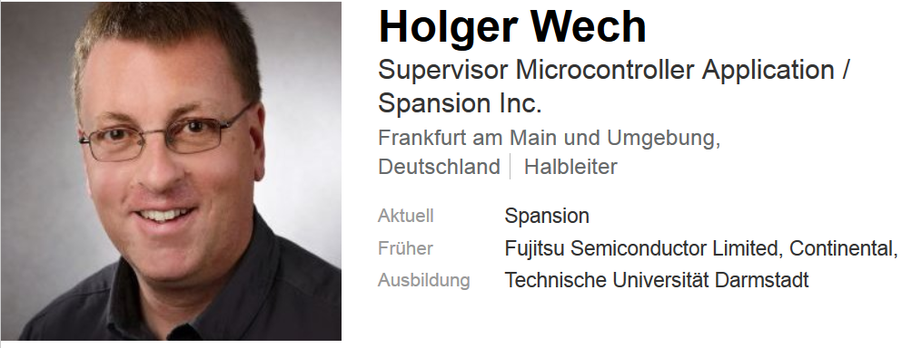

Tag 3: Rückschau und Warm Up (III)
Fragen für die Evaluation
Stärkerer Fokus auf C++(11) legen (= weniger Fokus auf C)?
Selbsteinschätzung deiner C++-Kenntnisse (1=Keine Vorkenntnisse, 3=Eigene kleinere Projekte, 5=Sehr erfahrener C++-Programmierer)
Gastvortrag am letzten Tag: Holger Wech von Cypress / Spansion
Wir starten pünktlich um 9 Uhr

Slide 8
Tag 5: Hinweise zur Klausur
Hinweise zur Klausur
Wir gehen davon aus, dass alle nicht-optionalen Übungen bearbeitet wurden und alle Folien soweit verstanden wurden.
Es wird ein Codehandout geben, in dem für bestimmte Funktionen/Datentypen/Methoden eine Beschreibung vorliegt.
NICHT zu erwarten ist bspw. std::vector<T>::push_back
Zu erwarten ist bspw. std::string::find

Slide 9
Tag 6: Evaluationsfragen
Versuchsgerät = Entwicklungsumgebung + Microcontrollerboards
Praktikumsgruppe = 1 für Block 1; 2 für Block 2
Fragen für die Evaluation
Stärkeren Fokus auf C++(11) legen (= weniger Fokus auf C)?
"trifft zu" = mehr C++
"Mitte" = gleich lassen
"trifft nicht zu" = mehr C
Ich hatte vorher keine C++-Kenntnisse
"trifft zu" = Keine Vorkenntnisse
"Mitte" = Eigene kleinere Projekte
"trifft nicht zu" = Sehr erfahrener C++-Programmierer

